Slide 1

Proxy firewalls
Jesper Värn

Slide 2
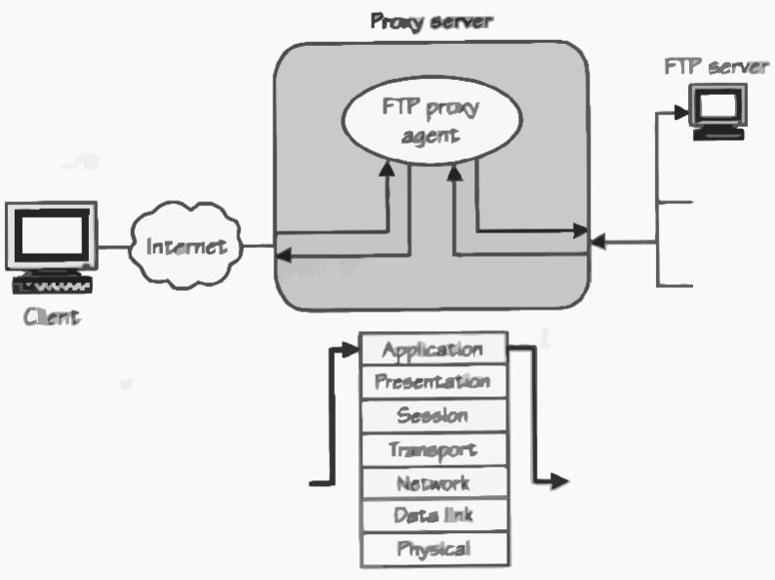

Slide 3
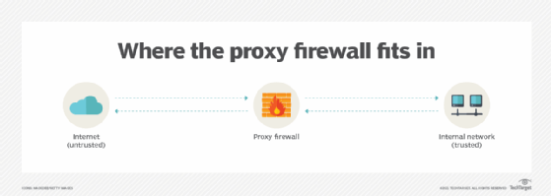

Slide 4
